Slide 1
Program för anställningsbarhet - Livsmedelsindustrin
Tekniska färdigheter
M1.3
Ekologiskt ansvarstagande
www.3kitchens.eu

Slide 2
01
Betydelsen av ekologiskt ansvarstagande
inom den kulinariska industrin
Innehåll
En bättre förståelse för avfallsreduktion
02
03
Utforska energieffektiviteten
04
Roliga aktiviteter

Slide 3
01
Vikten av att
Ekologiskt ansvarstagande
inom det kulinariska
Industri

Slide 4
Betydelsen av miljöansvar i den kulinariska industrin
Att ta miljöansvar är positivt både för din anställningsbarhet och din egen matlagning.
Spara pengar genom att använda mindre energi och minska avfallet kan sänka dina kostnader.
Attrahera kunder som bryr sig om miljön.
Känn dig nöjd med din påverkan. Att hjälpa planeten är belönande och gör ditt arbete mer meningsfullt.

Slide 5
Betydelsen av miljöansvar i den kulinariska industrin
01
Restaurangbranschen påverkar miljön i stor utsträckning, från hur ingredienser köps in till hur avfall hanteras.
Miljöansvar innebär att man gör val som är bra för miljön när man lagar och serverar mat.
Genom att vara miljömedveten kan du sticka ut när du söker jobb. Det kan vara en intressant kandidat genom att visa hur viktigt miljöansvar är för dig, och du kommer med positiva synsätt och idéer för att minska föroreningar och spara resurser.

Slide 6
Använda enkla miljöanpassade metoder
Som vi vet är resurser värdefulla och begränsade. Genom att vara miljömedveten blir du värdefull för arbetsgivare som anställer. Här är några enkla metoder för att anta ...
Minska avfallet
1 Använd alla delar av ingredienserna
Släng inte bort grönsakerna
Använd morotstoppar för att göra en god pestosås.
2 Återvinn :
Använd återvinningskärl i ditt kök
Återanvänd tomma burkar och flaskor i stället för att slänga dem.
3 Kompost :
Samla in grönsaksskal, kaffesump och äggskal
Använd kompost för att skapa din egen örtagård.
02

Slide 7
Enkla metoder för ekologiskt ansvarstagande
Spara energi
02
1 - Använd energieffektiva apparater
A +++ applikationer hjälper dig att minska elräkningarna och spara energi
2 - Stäng av utrustningen när den inte används
3- Stäng av ugnen några minuter för tidigt för att ta vara på restvärmen
4 - Smarta pluggar med energiövervakning

Slide 8
Enkla metoder för ekologiskt ansvarstagande
Hållbara källor
02
Lokala ingredienser minskar transporterna och de därmed det sammantagna koldioxidutsläppen. Dessutom bidrar detta till att stödja lokala ekonomier.
Säsongsbetonade ingredienser är färska, billigare och följer planetens cykler, vilket förbättrar smak och näringsvärde.
Att använda lokala och säsongsbetonade ingredienser är avgörande för hållbara inköp.

Slide 9
Enkla metoder för ekologiskt ansvarstagande
Källor på ett hållbart sätt
02
Du kan utveckla nya vanor genom att köpa färska och hållbara ingredienser:
Köpa gärna från lokala bönder och producenter. Detta hjälper dig att bygga långsiktiga partnerskap och skapa en gemenskap.
Köp säsongsbetonade produkter
Vår: Sparris, ärtor, jordgubbar
Sommar: Tomater, zucchini, bär
Höst: Pumpor, äpplen, svampar
Vinter: Rotfrukter, grönkål, citrusfrukter

Slide 10
Enkla metoder för ekologiskt ansvarstagande
Hållbara källor
02
Säkerställ spårbarhet:
Skaffa kunskap kring var dina ingredienser kommer ifrån.
Ange de gårdar och/eller regioner där ingredienserna kommer från, på menyn.
Använd en variation av olika ingredienser för för att öka den biologiska mångfalden
Välj produkter med certifieringar som ekologiskt eller Fairtrade.
Nedan finns en lista över certifieringar som är relevanta i de länder där Tre kök är partner.

Slide 11
Klassificering | Certifiering | Land | Beskrivning
Djurens välbefinnande | Etikett Rouge | Frankrike | Högkvalitativt kött med strikta riktlinjer för djurskydd.
Djurens välbefinnande | Beter Leven | Nederländerna | Humana förhållanden för kött och mejeriprodukter.
Ekologiskt och djurskydd | KRAV | Sverige | Ekologisk mat med fokus på välfärd och hållbarhet.
Djurens välbefinnande och kvalitet | Bord Bia | Irland | Höga krav på djurskydd och livsmedelskvalitet.
Ekologisk odling | Biologiskt jordbruk | Frankrike | Ekologisk certifiering utan syntetiska kemikalier.
Ekologisk odling | EKO | Nederländerna | Ekologiska produkter med miljö- och välfärdsstandarder.
Ekologisk odling | Organiskt förtroende | Irland | Ekologisk livsmedelscertifiering utan syntetiska ämnen.
Livsmedelssäkerhet och kvalitet | AOP | Frankrike | Skydd av regionala livsmedel med unika egenskaper.
Livsmedelssäkerhet | FSSC 22000 | Nederländerna | Säkerställer ledningssystem för livsmedelssäkerhet.
Livsmedelssäkerhet | ISO 22000 | Sverige | Standard för hantering av livsmedelssäkerhet.
Rättvis handel | Fairtrade International | Frankrike, Nederländerna, Sverige, Irland | Rättvisa priser och arbetsvillkor för jordbrukare.
Hållbara inköp

Slide 12
Stödja biologisk mångfald: Använda
En mängd olika ingredienser. Exempel: inkludera gamla sädesslag som quinoa och farro, och en mängd olika arvsgrönsaker.
Olika proteiner: Utöka dina proteinkällor till att inte bara omfatta vanligt kött och fisk, utan även baljväxter, nötter och frön. Dessa proteinkällor är ofta mindre resurskrävande att producera än traditionellt kött.
Skördade livsmedel: När det är möjligt ska du inkludera plockade livsmedel som vilda bär, svampar och örter i din matlagning. Dessa livsmedel plockas vanligtvis in från sin naturliga miljö och främjar det lokala ekosystemets hälsa.
Riktlinjer för inköp av hållbara produkter
05

Slide 13
QUIZ

Slide 14
Fråga 1:
Hållbara certifieringar
Vilken av följande certifieringar säkerställer att fisk och skaldjur skördas på ett hållbart sätt?
a) Certifierad human
b) USDA Organic
c) Marine Stewardship Council (MSC)
d) Fairtrade International

Slide 15
Svar 1:
Hållbara certifieringar
Vilken av följande certifieringar säkerställer att fisk och skaldjur skördas på ett hållbart sätt?
c) Marine Stewardship Council (MSC)

Slide 16
Fråga 2:
Djurens välbefinnande
När du köper in animaliska produkter, vilken certifiering bör du leta efter för att säkerställa human behandling av djur?
a) MSC
b) Aquaculture Stewardship Council (ASC)
c) Certifierad human
d) USDA Organic

Slide 17
Svar 2:
Djurens välbefinnande
När du köper in animaliska produkter, vilken certifiering bör du leta efter för att säkerställa human behandling av djur?
c) Certifierad human

Slide 18
Fråga 3:
Utvärdering av leverantörer
Vad bör du göra för att säkerställa att dina leverantörer följer hållbara metoder?
a) Genomföra leverantörsutvärderingar
b) Besök på gårdar och produktionsanläggningar
c) Leta efter certifieringar som ekologisk, rättvis handel och andra hållbarhetsmärkningar
d) Alla ovanstående

Slide 19
Svar 4:
Certifiering
Vad garanterar ekologisk certifiering när det gäller produktionen av ingredienser?
a) Ingredienser produceras utan syntetiska bekämpningsmedel och gödningsmedel

Slide 20
Fråga 5:
Biologisk mångfald
Hur kan du stödja den biologiska mångfalden i dina menyer?
a) Använda ett varierat utbud av ingredienser
b) Inkluderar gamla sädesslag som quinoa och farro
c) Införlivande av arvgrönsaker
d) Alla ovanstående

Slide 21
Svar 5:
Biologisk mångfald
Hur kan du stödja den biologiska mångfalden i dina menyer?
d) Alla ovanstående

Slide 22
02
En bättre förståelse för avfallsreduktion

Slide 23
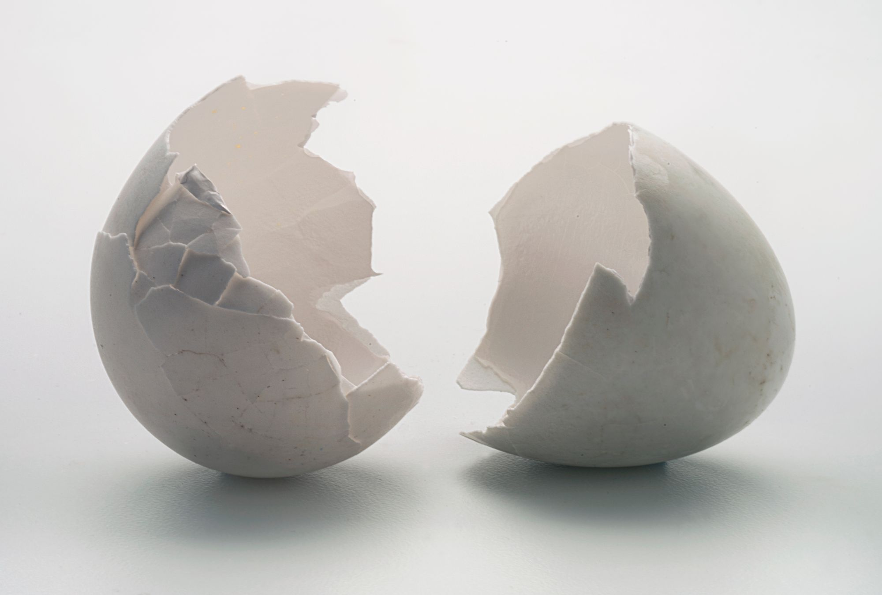
Minskning av avfall
Som vi berättade i inledningen är matsvinn en viktig fråga i hela världen, och ungefär en tredjedel av all mat som produceras för mänsklig konsumtion går till spillo varje år.
Genom att vara mer medveten om taktiker för att minska avfallet blir du mer anställningsbar eftersom du kan använda de resurser du har till ditt förfogande på ett bättre sätt.

Slide 24
Så här minskar du matsvinnet i köket
Portionskontroll: Läs noga, planera och kontrollera portionerna för att minimera svinnet. Kom ihåg att använda det tekniska bladet för varje recept. Använd dessutom mätkoppar och vågar för att säkerställa portionsstorlekar samt för att leverera samma rätt till varje kund. På så sätt undviker du överberedning och minskar matsvinnet.
Lagerhantering: Kontrollera och rotera lagret regelbundet för att förhindra att det förstörs. Inför ett FIFO-system (först in, först ut), där äldre ingredienser används före nyare. FIFO, som betyder "först in, först ut", säkerställer att de äldsta varorna används först, vilket minskar risken för förstörelse och svinn.

Slide 25
Så här minskar du matsvinnet i köket
Kreativt användande av rester: Ta fram recept där du använder rester eller överblivna ingredienser. Du kan använda överblivna rostade grönsaker i en frittata eller förvandla gammalt bröd till krutonger eller brödpudding.
Donationer: Föreslå att ditt företag samarbetar med lokala matbanker eller appar som Too Good to Go för att donera överflödig mat. Ordna med upphämtning eller avlämning av överblivna färdigrätter som fortfarande är säkra att äta men som inte behövs.
Hållbara förpackningar för takeaway: Köp förpackningar som är biologiskt nedbrytbara eller komposterbara för takeaway-mat eller doggy bags.

Slide 26
QUIZ

Slide 27
Flervalsfrågor
Vilket av följande är ett praktiskt sätt att kontrollera portionerna och minska matsvinnet?
a) Gissa portionsstorlekar
b) Använda mätkoppar och vågar
c) Förbereda stora partier utan planering
d) Ignorera portionsstorlekar

Slide 28
Flervalssvar
Vilket av följande är ett praktiskt sätt att kontrollera portionerna och minska matsvinnet?
Svar: b) Använda mätkoppar och vågar

Slide 29
Flervalsfrågor
Hur kan du ta tillvara på överblivna rostade grönsaker?
a) Kasta bort dem
b) Använd dem i en frittata
c) Ignorera dem
d) Låt dem stå i kylen på obestämd tid

Slide 30
Flervalssvar
Hur kan du ta tillvara på överblivna rostade grönsaker?
Svar: b) Använd dem i en frittata

Slide 31
Flervalsfrågor
Vad står FIFO-systemet för i lagerhanteringen?
a) Först in, först ut
b) Snabb inmatning, snabb utmatning
c) Färskt in, färskt ut
d) Gratis in, gratis ut

Slide 32
Flervalssvar
Vad står FIFO-systemet för i lagerhanteringen?
Svar: a) Först in, först ut

Slide 33
03
Utforska energieffektiviteten

Slide 34
Energieffektivitet
Energiförbrukning är ett annat område där den kulinariska industrin kan göra en betydande insats. Storkök eller produktionsenheter är ofta energiintensiva miljöer, med stora ugnar, kylskåp och andra apparater som körs kontinuerligt. Genom att tillämpa bästa praxis för energibesparing kan du tillföra värde till din nya arbetsplats genom att minska energiförbrukning i ditt yrkesutövande och därmed minska ditt miljömässiga fotavtryck.
I nästa avsnitt kommer vi att utforska praktiska tips för att utveckla dina färdigheter för att göra detta.

Slide 35
Tips för att spara energi i köket
Nya/mindre energianvändande matlagningsmetoder:
Byt till nya tillagningsmetoder som ångkokning, mikrovågsugn och induktionsmatlagning. Du kommer att förbruka mindre energi än med traditionella tillagningsmetoder.
Använd induktionshällar som är mer energieffektiva än gas- och elspisar. Dessutom erbjuder denna utrustning exakt temperaturkontroll.

Slide 36
Tips för att spara energi i köket
Underhåll för hållbar utrustning : Föreslå att den kulinariska verksamheten utför regelbunden service och underhåll av köksutrustning för att säkerställa att de fungerar effektivt. Små åtgärder som att rengöra kylskåpsspolar var sjätte månad och byta ut ugnstätningar hjälper dig att spara energi.
Byte av belysning: När det är möjligt, använd naturligt ljus eller LED-belysning. LED-lampor använder upp till 80 % mindre energi än traditionella glödlampor och kan hålla upp till 25 gånger längre. Om du byter ut fem av de mest använda armaturerna mot LED-lampor kan du spara upp till 100 euro per år.

Slide 37
Tips för att spara energi i köket
Temperaturkontroll: För att bevara livsmedelskvaliteten bör du bibehålla och ställa in temperaturer på 4°C för kylskåp och -18°C för frysar.
Vattenbesparing: Du kan enkelt spara vatten genom att göra två små förändringar :
Installera vattensnåla kranar för att minska vattenförbrukningen med upp till 50%.
Åtgärda läckage
Låt oss se vad du har lärt dig från den här sessionen med hjälp av ett quiz!

Slide 38
QUIZ

Slide 39
Flervalsfrågor
Vad är en fördel med att använda LED-belysning i köket?
a) Den använder upp till 80 % mindre energi än glödlampor.
b) Det ökar ljusstyrkan i köket.
c) Den förbrukar mer energi än traditionella glödlampor.
d) Den har en kortare livslängd jämfört med glödlampor.

Slide 40
Flervalssvar
Vad är en fördel med att använda LED-belysning i köket?
Svar: a) Den förbrukar upp till 80% mindre energi än glödlampor.

Slide 41
Flervalsfrågor
Hur ofta ska man rengöra kylskåpsbatterier för att bibehålla effektiviteten?
a) Varje månad
b) Var sjätte månad
c) Varje år
d) vartannat år

Slide 42
Flervalssvar
Hur ofta ska man rengöra kylskåpsbatterier för att bibehålla effektiviteten?
Svar: b) Var sjätte månad

Slide 43
Flervalsfrågor
Vilken temperatur bör du ställa in ditt kylskåp på för optimal energieffektivitet?
a) 0°C
b) 4°C
c) 8°C
d) 12°C

Slide 44
Flervalssvar
Vilken temperatur bör du ställa in ditt kylskåp på för optimal energieffektivitet?
Svar: b) 4°C

Slide 45
Flervalsfrågor
Vad är ett praktiskt exempel på optimering av tillagningsmetoder för att spara energi?
a) Koka grönsaker på spisen
b) Tillaga grönsaker i mikrovågsugn
c) Steka mat i en stekpanna
d) Använda en traditionell ugn för alla måltider

Slide 46
Flervalssvar
Vad är ett praktiskt exempel på optimering av tillagningsmetoder för att spara energi?
Svar: b) Tillaga grönsaker i mikrovågsugn

Slide 47
Flervalsfrågor
Hur mycket kan du spara varje år genom att byta ut fem av dina mest använda armaturer mot LED-lampor?
a) €25
b) €50
c) €75
d) €100

Slide 48
Flervalssvar
Hur mycket kan du spara årligen genom att byta ut fem av dina mest använda armaturer mot LED-lampor?
Svar: d) 100 euro

Slide 49
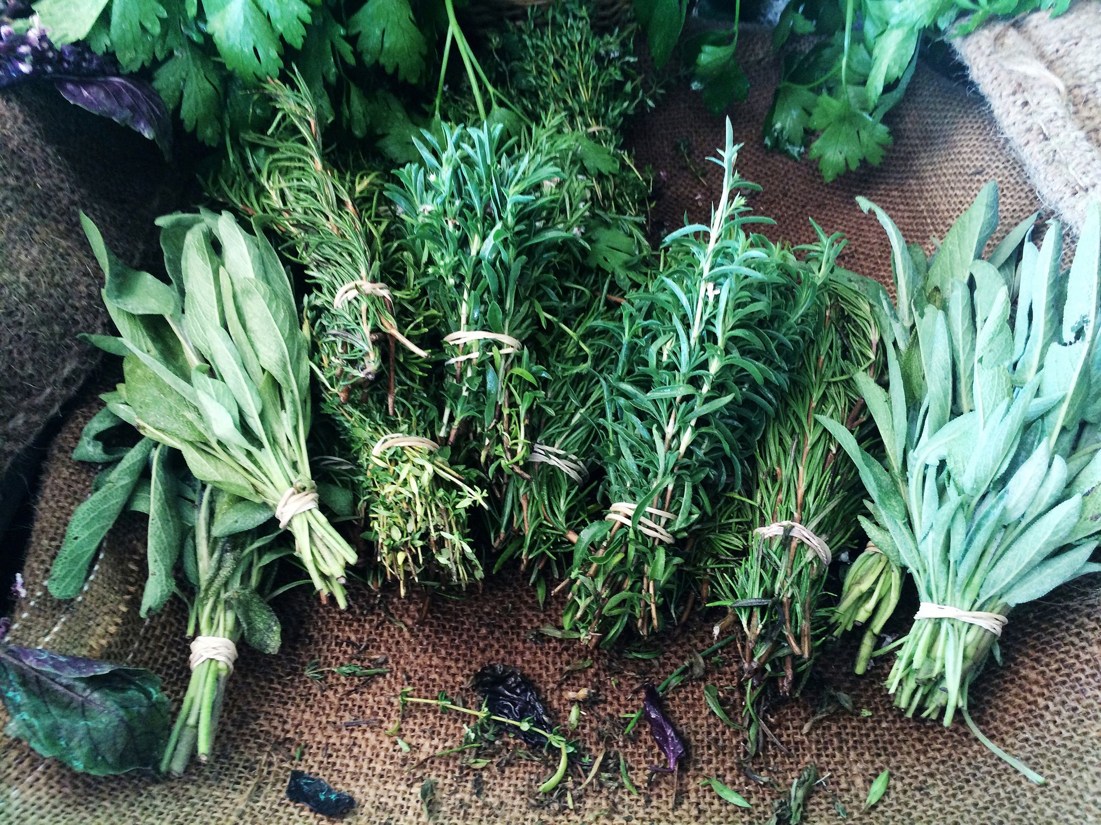
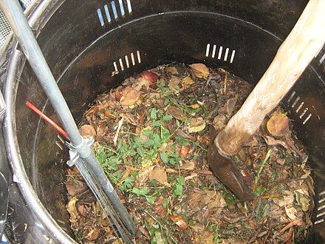
Aktiviteter för miljömässigt ansvarstagande
Nedan hittar du två enkla och roliga aktiviteter som du kan göra på egen hand. Dessa aktiviteter är relaterade till matlagning och omsorg om vår miljö. De är utformade för att vara roliga.
Aktivitet 1: Skapa en minikryddträdgård
Aktivitet 2: Att göra en kompostbehållare

Slide 50
Aktivitet 1: Skapa en minikryddträdgård
Vi föreslår att du, om du kan, odlar dina egna örter hemma. Det är ett bra sätt att få kontakt med naturen och använda färska ingredienser i din matlagning. Så här kan du börja:
1 - Skaffa några små krukor eller använd tomma burkar eller plastflaskor med hål i botten för dränering.
2 - Köp några örtfrön som basilika, persilja eller mynta.
3 - Fyll krukorna med jord och plantera fröna.
4 - Följ anvisningarna på fröförpackningen för hur djupt du ska plantera dem.
5 - Placera krukorna på en solig plats och vattna dem regelbundet. Var försiktig så att du inte övervattnar!
Se dina örter växa!
Du kan börja använda dem i din matlagning när de har fått tillräckligt med blad.

Slide 51
Aktivitet 2: Att göra en kompostbehållare
Denna aktivitet kommer att öka dina färdigheter och minska köksavfallet. Kompost är dessutom ett sätt att skapa näringsrik jord för dina växter eller örter.
1 - Hitta en behållare eller soptunna med lock. Du kan använda en stor plastbehållare eller en soptunna.
2 - Borra eller stick några hål i behållarens sidor och botten för luftflöde.
3 - Börja med att lägga i köksavfall som fruktskal, grönsaksrester, kaffesump och äggskal. (Lägg inte i kött, mejeriprodukter eller oljiga livsmedel),
4 - Lägg till lite torra löv, kartong eller tidningspapper för att förhindra att komposten blir för blöt och illaluktande.
5 - Blanda eller vänd komposten varje vecka så att den bryts ned.
Och voilà! Om några månader har du en rik, mörk kompost som du kan använda på dina växter!

Slide 52
Slutsats
Vi hoppas att den här modulen har hjälpt dig att få bättre kunskaper när det gäller hållbarhet i köket!

Slide 53
Tack så mycket
www.3kitchens.eu

